Slide 1
二、可靠性基础理论
可靠性特征量
维修性特征量
可靠性中常见的概率分布
随机变量的数字特征

Slide 2
2.1 可靠性特征量
软件可靠性
1983年美国IEEE计算机学会对“软件可靠性”作出了明确定义，此后该定义被美国标准化研究所接受为国家标准，1989年我国也接受该定义为国家标准。
该定义包括两方面的含义：
（1）在规定的条件下，在规定的时间内，软件不引起系统失效的概率；
（2）在规定的时间周期内，在所述条件下程序执行所要求的功能的能力；其中的概率是系统输入和系统使用的函数，也是软件中存在的故障的函数，系统输入将确定是否会遇到已存在的故障（如果故障存在的话）。

Slide 3
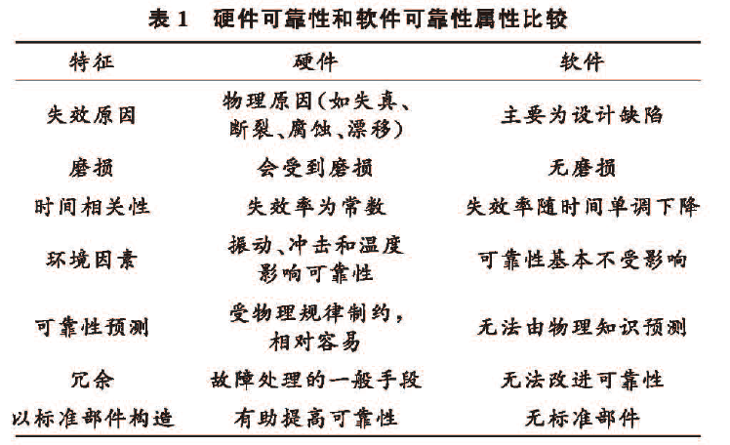
2.1 可靠性特征量

Slide 4
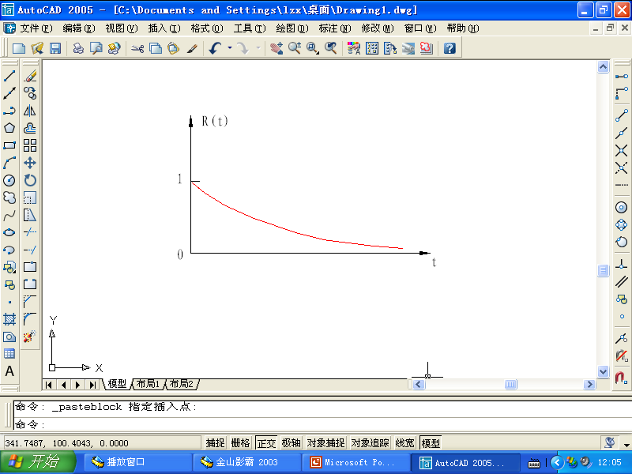
1、可靠度
软件可靠度是“软件在特定的环境(条件)下，在给定的时间内，不发生故障地工作的概率”。R(t|E)=Pr(T>t|E)
显然，规定的时间越短，软件完成规定的功能的可能性越大；规定的时间越长，软件完成规定功能的可能性就越小。
可靠度是时间t的函数，故也称为可靠度函数，记作R(t)
R(t)=P(T>t)
式中：t为规定时间，T为软件寿命。有：
R(t)是一递减函数

Slide 5
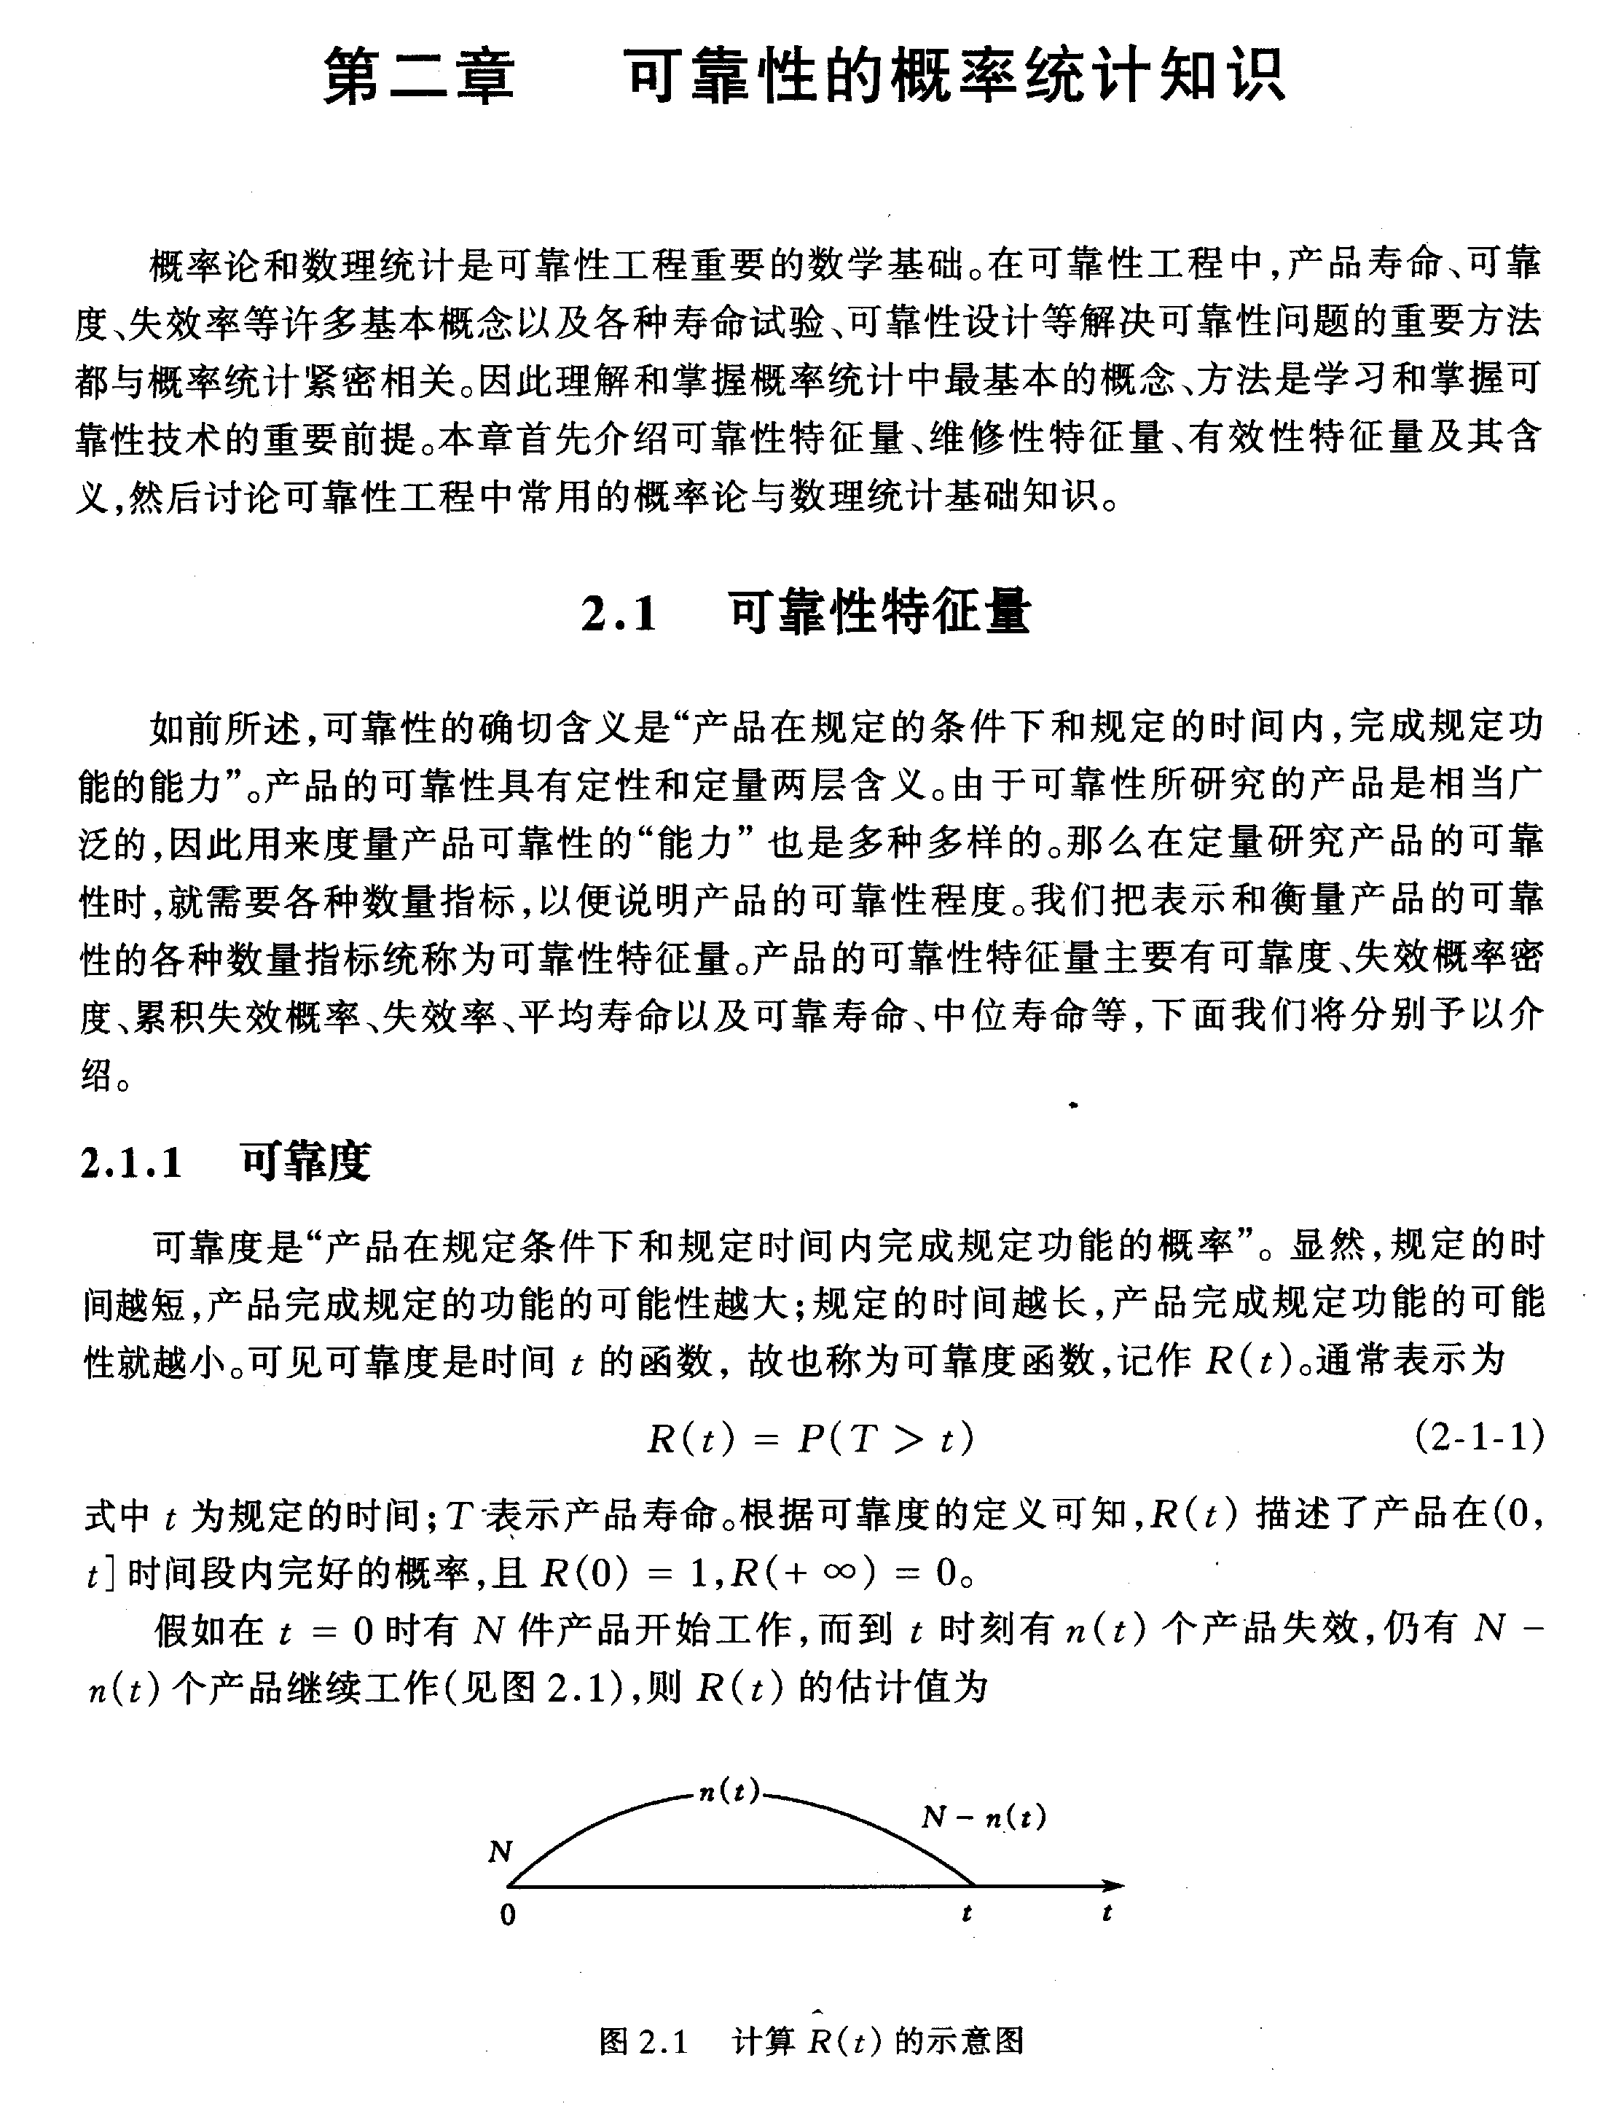
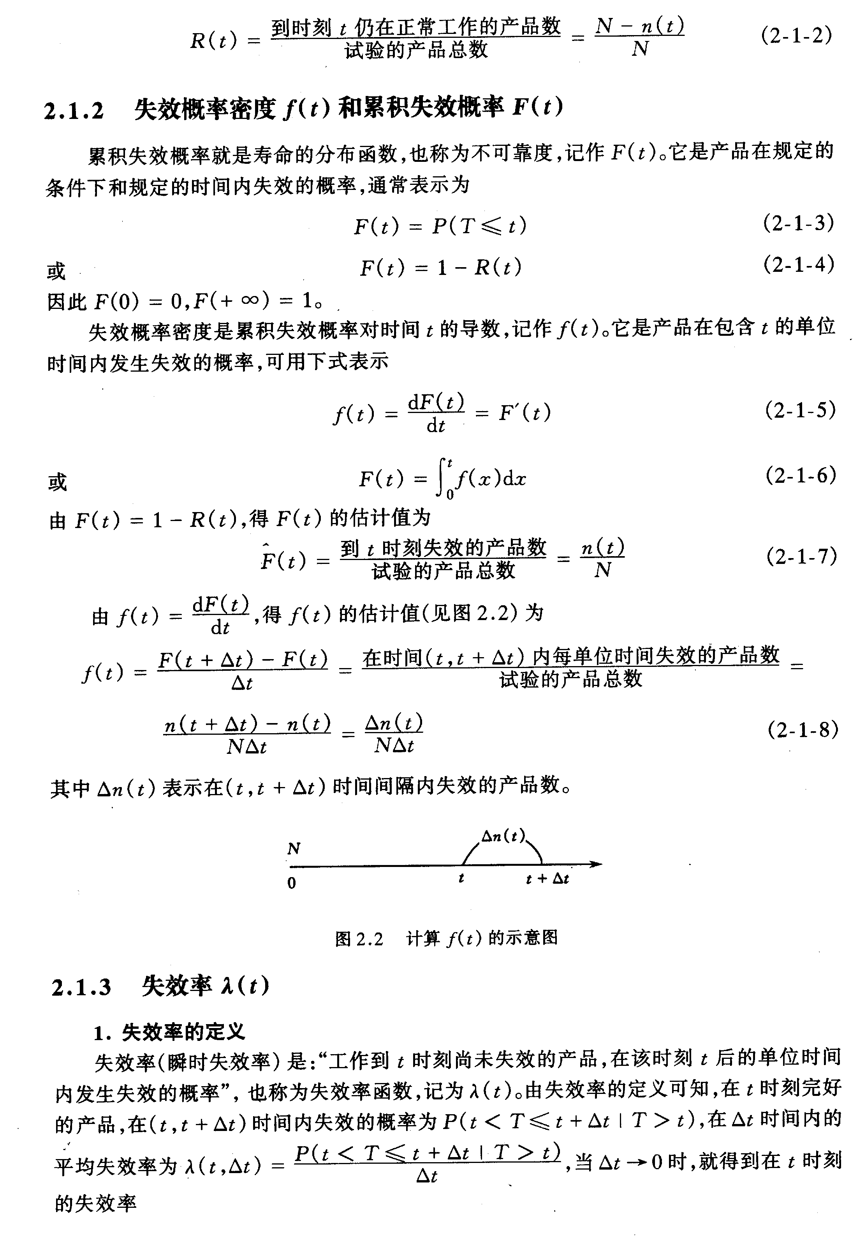
例：硬件可靠性计算：
假如在t=0时有N件产品开始工作，而到t时刻有，n(t)个产品失效，仍有N-n(t)个产品继续工作，则可靠度R(t)的估计值为:
软件可靠性？

Slide 6
软件可靠度----概率性质的体现在输入的选取上
把程序看作输入空间到输出空间的映射，程序运行出错就是由于程序没有将某些输入映射到人们所期望的输出上去。
在特定的应用中，设 P(i) 为输入点 i 的选取概率，则在这一特定应用中的一次输入导致程序正确运行的概率为：
假定在时间区间(0,t)内程序总共运行的次数为n,则有：
问题：一次运行如何确定或量化？
结论：从本质上反映了软件可靠度定义的概率性质，但对实际确定软件可靠性并
无任何意义

Slide 7
原因：
输入空间的大小 I 即使不是无穷大，也是一个十分大的数字
在某个特定应用中如何确定P(i)的大小？真正确定P(i)的大小十分困难
基于运行的软件可靠度定义：
设n表示在一特定应用中程序实际运行的次数，c_{n}表示在第n次运行中正确运行的次数，则一次运行的正确概率为：
假定在时间区间(0,t)内程序总共运行的次数为r,则有：

Slide 8
2、累积失效概率和失效概率密度
(1)累积失效概率也称为不可靠度，记作F(t)。它是产品在规定的条件下和规定的时间内失效的概率，通常表示为：
或者：F(t)=1-R(t)
有：
注意：累积失效概率F(t)与可靠度R(t)是相反关系：R(t)+F(t)=1

Slide 9
2、累积失效概率和失效概率密度
(2)失效概率密度是产品在包含t的单位时间内发生失效的概率，是累积失效概率对时间t的导数，记作f(t)。可用下式表示：

Slide 10
假设n(t)表示t时刻失效的产品数，△n(t)表示在(t, t+△t)时间内失效的产品数。
失效概率密度为:

Slide 11
3、失效率
(1)失效率定义
失效率(瞬时失效率)是：“工作到t时刻尚未失效的产品，在该时刻t后的单位时间内发生失效的概率”，也称为失效率函数，记为λ(t)。由失效率的定义可知，在t时刻完好的产品，在(t，t+△t)时间内失效的概率为：
上式表示B事件(T>t)发生的条件下，A事件(t<T≤ t+△t)发生的概率，表示为P(A|B)。

Slide 12
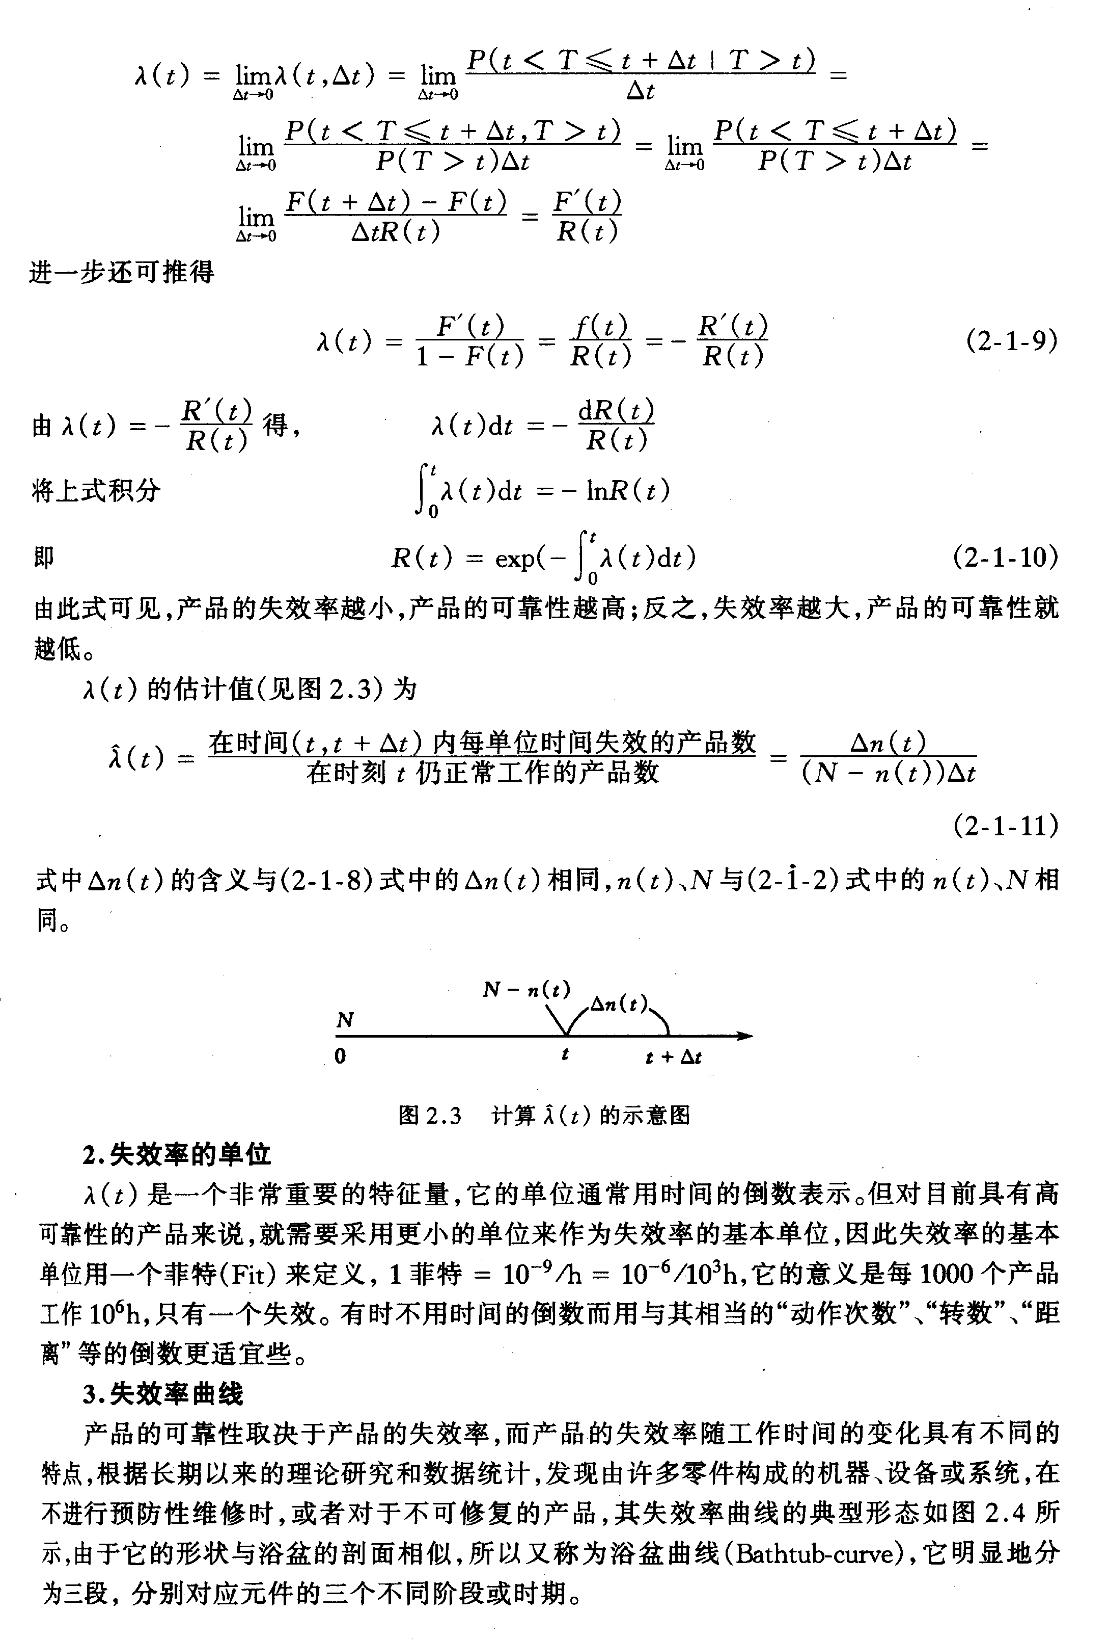
设t=0时有N个产品正常工作，到t时刻有N-n(t)个产品正常工作，至t+△t时刻，有N-n(t+△t)个产品正常工作
注意：失效概率λ(t)与失效概率密度f(t)的区别

Slide 13
有下列关系：
其推导过程：
推导过程中：P(A|B)=P(AB)/P(B)

Slide 14
系列关系式：
其
推
导
过
程

Slide 15
(2)失效率的单位
失效率λ(t)是一个非常重要的特征量，它的单位通常用时间的倒数表示。但对目前具有高可靠性的产品来说，就需要采用更小的单位来作为失效率的基本单位，因此失效率的基本单位用菲特(Fit)来定义，1菲特=10⁻⁹/h=10⁻⁶ /1000h，它的意义是每1000个产品工作10⁶ h，只有一个失效。

Slide 16
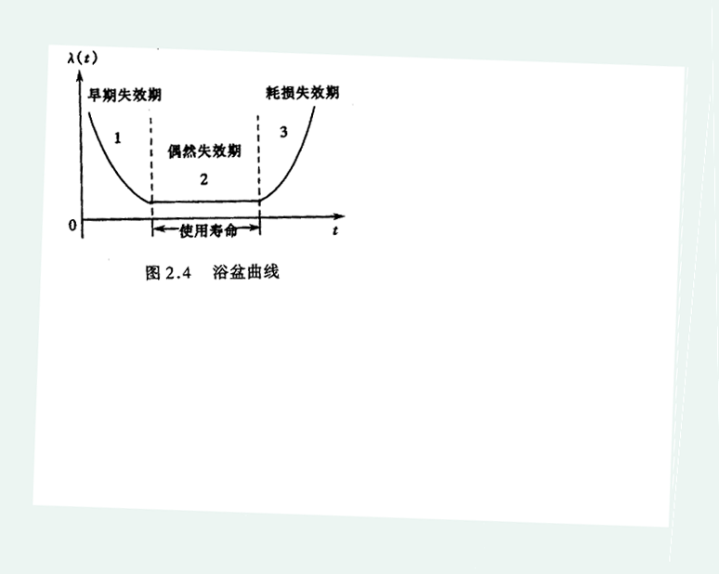
(2)硬件失效率曲线
(浴盆曲线)
产品的可靠性取决于产品的失效率，根据长期以来的理论研究和数据统计，发现由许多零件构成的机器或系统，其失效率曲线的典型形态如图2.4所示，由于它的形状与浴盆的剖面相似，所以又称为浴盆曲线(Bathtub—curve)，它明显地分为三段，分别对应元件的三个不同阶段或时期。

Slide 17
第一段曲线是元件的早期失效期，表明元件开始使用时，它的失效率高，但迅速降低。
第二段曲线是元件的偶然失效期，其特点是失效率低且稳定，往往可近似看成是一常数。
第三段曲线是元件的耗损失效期，失效率随时间延长而急剧增大。

Slide 18
曲线段 | 失效时期 | 失效特征 | 失效类型
第一段曲线 | 早期失效 | 失效率随时间降低 | 递减型
第二段曲线 | 偶然失效 | 失效率低且平稳 | 恒定型
第三段曲线 | 耗损失效 | 失效率随时间增大 | 递增型
重要规律：偶然失效期设λ(t)=λ，系统的可靠度为：
MatLab数值模拟
na=0.001
t=0
for i=1:200
r(i)=exp(-na*t)
tt(i)=t
t=t+20
end
plot(tt,r,'-')

Slide 19
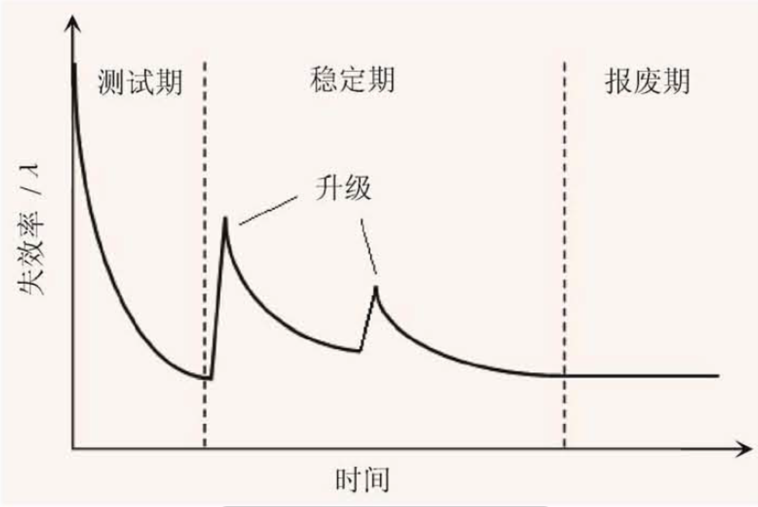
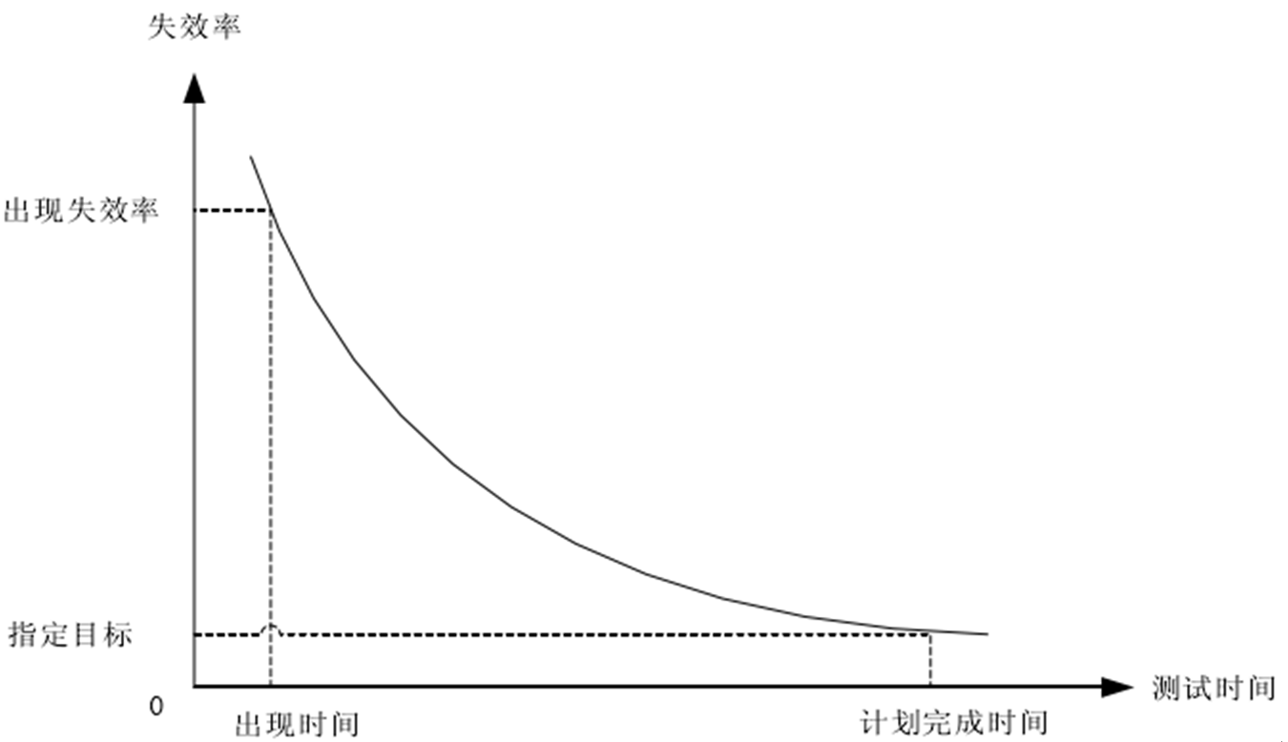
(2)软件失效率曲线

Slide 20
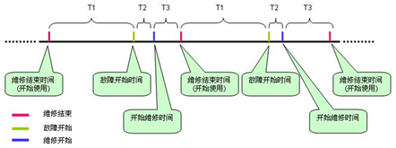
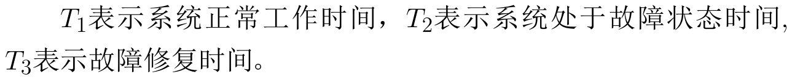
与可靠性相关的时间参数

Slide 21
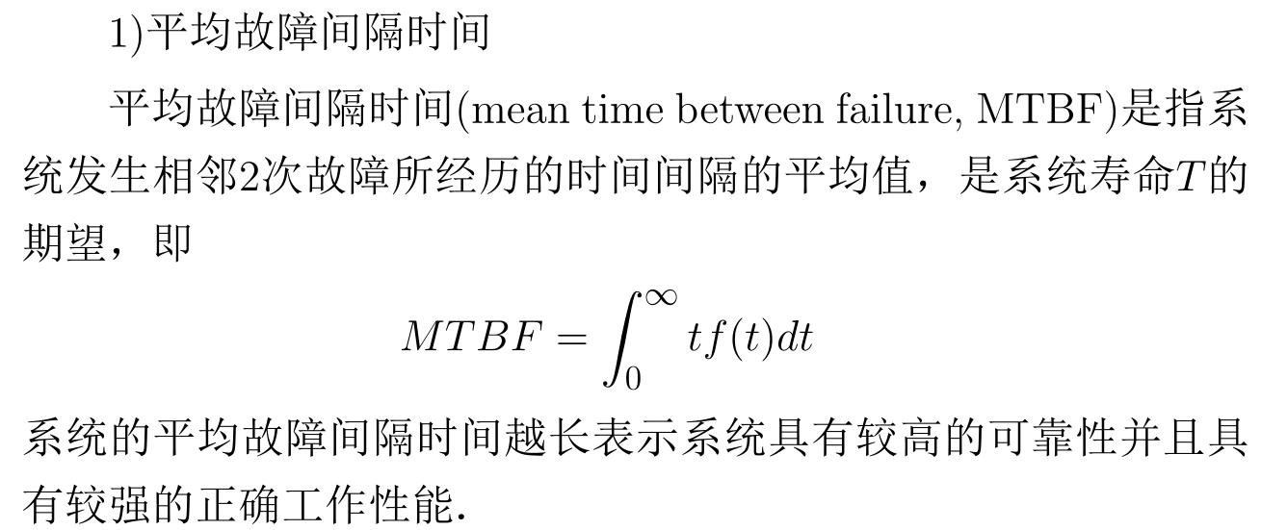
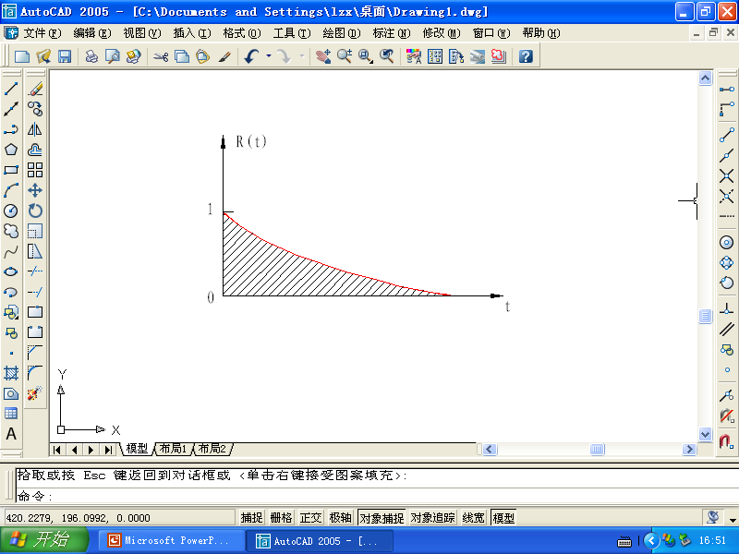
4、平均故障间隔时间/平均失效前时间（MTTF）
MTBF又称为平均寿命：
平均寿命的意义是可靠度函数R(t)与t轴所形成的面积

Slide 22
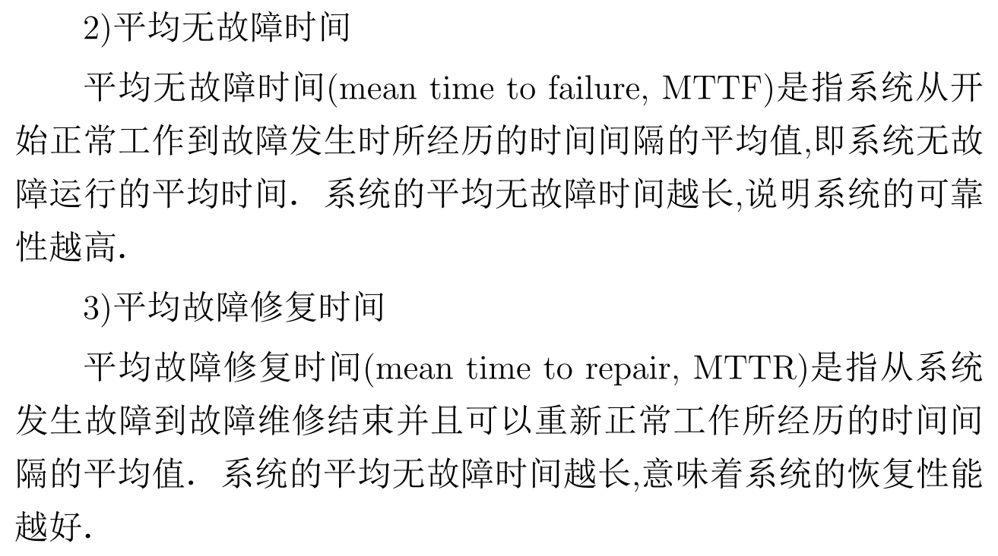
5、平均无故障时间、平均故障修复时间

Slide 23
6、可靠寿命、中位寿命和特征寿命
可靠寿命是指可靠度等于给定值r时产品的寿命，表达式为：
式中：R⁻¹(r)是R(t)的反函数
当R=0.5时产品的寿命为中位寿命，表达式为：
当R=e⁻¹=0.368时产品的寿命为特征寿命，即：

Slide 24
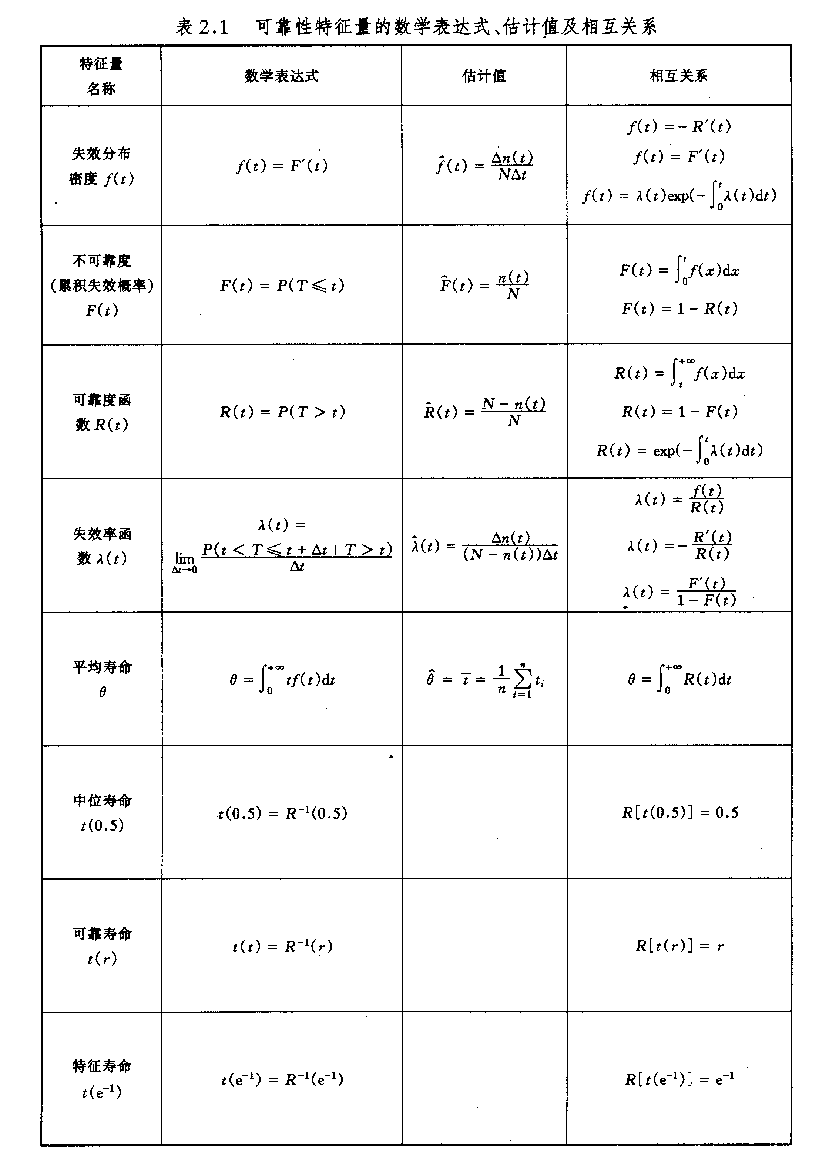
可靠性特征的数学表达式及其关系

Slide 25
可靠性特征的数学表达式及其关系

Slide 26
例题
已知某产品的失效率为常数，λ (t)=λ=0.25×10⁻⁴/h。
求：可靠度R=99%的可靠寿命，平均寿命θ ，中位寿命T(0.5)和特征寿命T(e⁻¹)。
解：

Slide 27
例题
50个在恒定载荷运行的零件，运行记录如下表：
时间t | 10 | 25 | 50 | 100 | 150 | 250 | 400 | 3000
失效数△n(t) | 4 | 2 | 3 | 7 | 5 | 3 | 4 | 3
累积失效数n(t) | 4 | 6 | 9 | 16 | 21 | 24 | 28 | 31
仍旧工作数N-n(t) | 46 | 44 | 41 | 34 | 29 | 26 | 22 | 19
求：(1)零件在100h和400h的可靠度；(2)100h和400h的累积失效概率；(3)求10h和25h时的失效概率密度；(4)求t=25h和t=100h的失效率。
解：
要点：f(t)、 λ(t)是研究t时间后单位时间的失效产品数， f(t) 是除以试验产品总数，λ(t)是除以t时仍正常工作的产品数。注意单位。

Slide 28
2.2 维修性特征量
维修性定义：维修性是指在规定的条件下使用的可维修产品，在规定的时间内，按规定的程序和方法进行维修时，保持或恢复到能完成规定功能的能力。
维修性特征量有三个：
维修度M(t)；
修复率μ(t)；
平均修复时间MTTR。

Slide 29
2.2.1 维修度
维修度(Maintainability)定义
把产品维修时间Y所服从的分布称为维修分布，记为G(t)。维修度是指在规定的条件下使用的产品发生故障后，在规定的时间(0，t)内完成修复的概率，记为M(t)。
维修度是时间(维修时间t)的函数，故又称为维修度函数M(t)，它表示当t=0时，处于失效或完全故障状态的全部产品在t时刻前经修复后有百分之多少恢复到正常功能的累积概率。
所以维修度M(t)对应产品的累积失效概率F(t)

Slide 30
2.2.2 修复率
修复率定义
修复率指修理时间已达到某一时刻但尚未修复的产品在该时刻后的单位时间内完成修理的概率，可表示为μ(t)。---对应于产品的失效率λ(t)。
m(t)为维修时间的概率密度函数。--对应于产品的失效概率密度f(t)。

Slide 31
2.2.3 平均修复时间
平均修复时间(MTTR)定义
平均修复时间是指可修复的产品的平均修理时间，其估计值为修复时间总和与修复次数之比，记作MTTR(Mean Time To Repair)。---对应于可修产品的平均工作时间(平均寿命)MTBF。
两个重要规律

Slide 32
可靠度与维修度之间的关系
项目 | 可靠度 | 维修度
累积分布函数 | 可靠度函数R(t) | 1-M(τ)
 | 不可靠度函数：F(t) | 维修度函数：M(τ)
密度函数 | 失效密度f(t)=dF(t)/R(t) | 维修概率密度m(τ)=dM(τ)/dτ
(单位时间)率 | 失效率λ(t)=f(t)/R(t) | 修复率 μ(τ)=m(τ)/[1-M(τ)]
可靠度或不可靠度
维修度

Slide 33
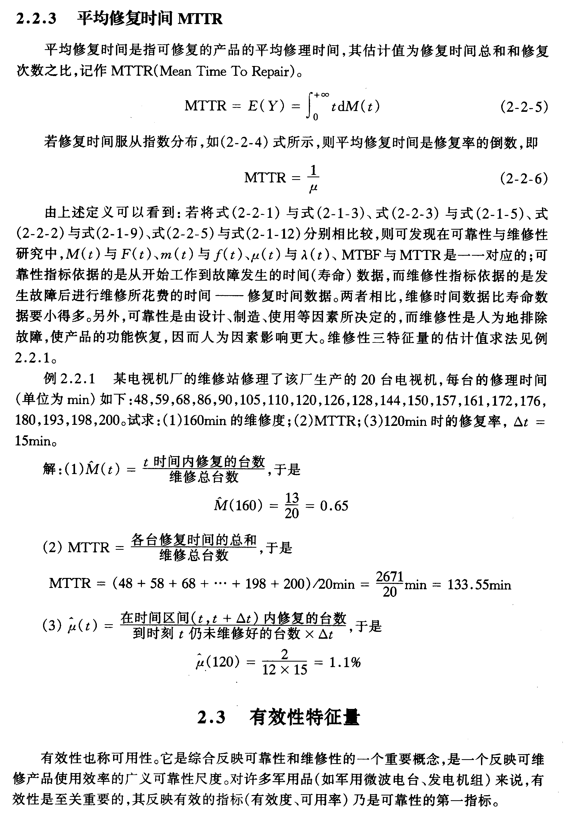
例题：
平均修复时间

Slide 34
2.3 有效性特征量
有效性定义：有效性也称可用性，表示可维修产品在规定的条件下使用时具有维持规定功能的能力。规定条件包括产品的工作条件和维修条件。有效性是一个反映可维修产品使用效率的广义可靠性尺度。
2.3.1 有效度和可用度
有效度定义：有效度(也叫可用度)是指可维修的产品在规定的条件下使用时，在某时刻具有或维持其功能的概率。对于不可维修的产品，有效度等于可靠度。
有效度是时间的函数，故又可称为有效度函数，记为A(t)。它又分为瞬时有效度、平均有效度、稳态有效度和固有有效度四形式。

Slide 35
1 、瞬态有效度
瞬态有效度定义：瞬时有效度指在某一特定瞬时，可维修的产品保持正常工作的概率，又称瞬时利用率，记为A(t)。瞬时有效度常用于理论分析，而不便用于实践。
2 、平均有效度
平均有效度定义：平均有效度是指可维修产品在一时间区间的平均值。又称任务有效度。

Slide 36
3 、稳态有效度
稳态有效度定义：稳态有效度是时间t趋近于∞的瞬时有效度。记为A(∞)或A，又称为时间有效度或可工作时间比。
U—可维修产品平均能正常工作的时间，单位为h；D—产品平均不能工作的时间，h；MTBF—可修产品平均无故障工作时间；MTTR—可修产品的平均修理时间，即平均修复时间。
4 、固有有效度
固有有效度是事后维修，它分析的是实际不能工作的时间。
MADT(mean active down time)—平均实际不能工作的时间。

Slide 37
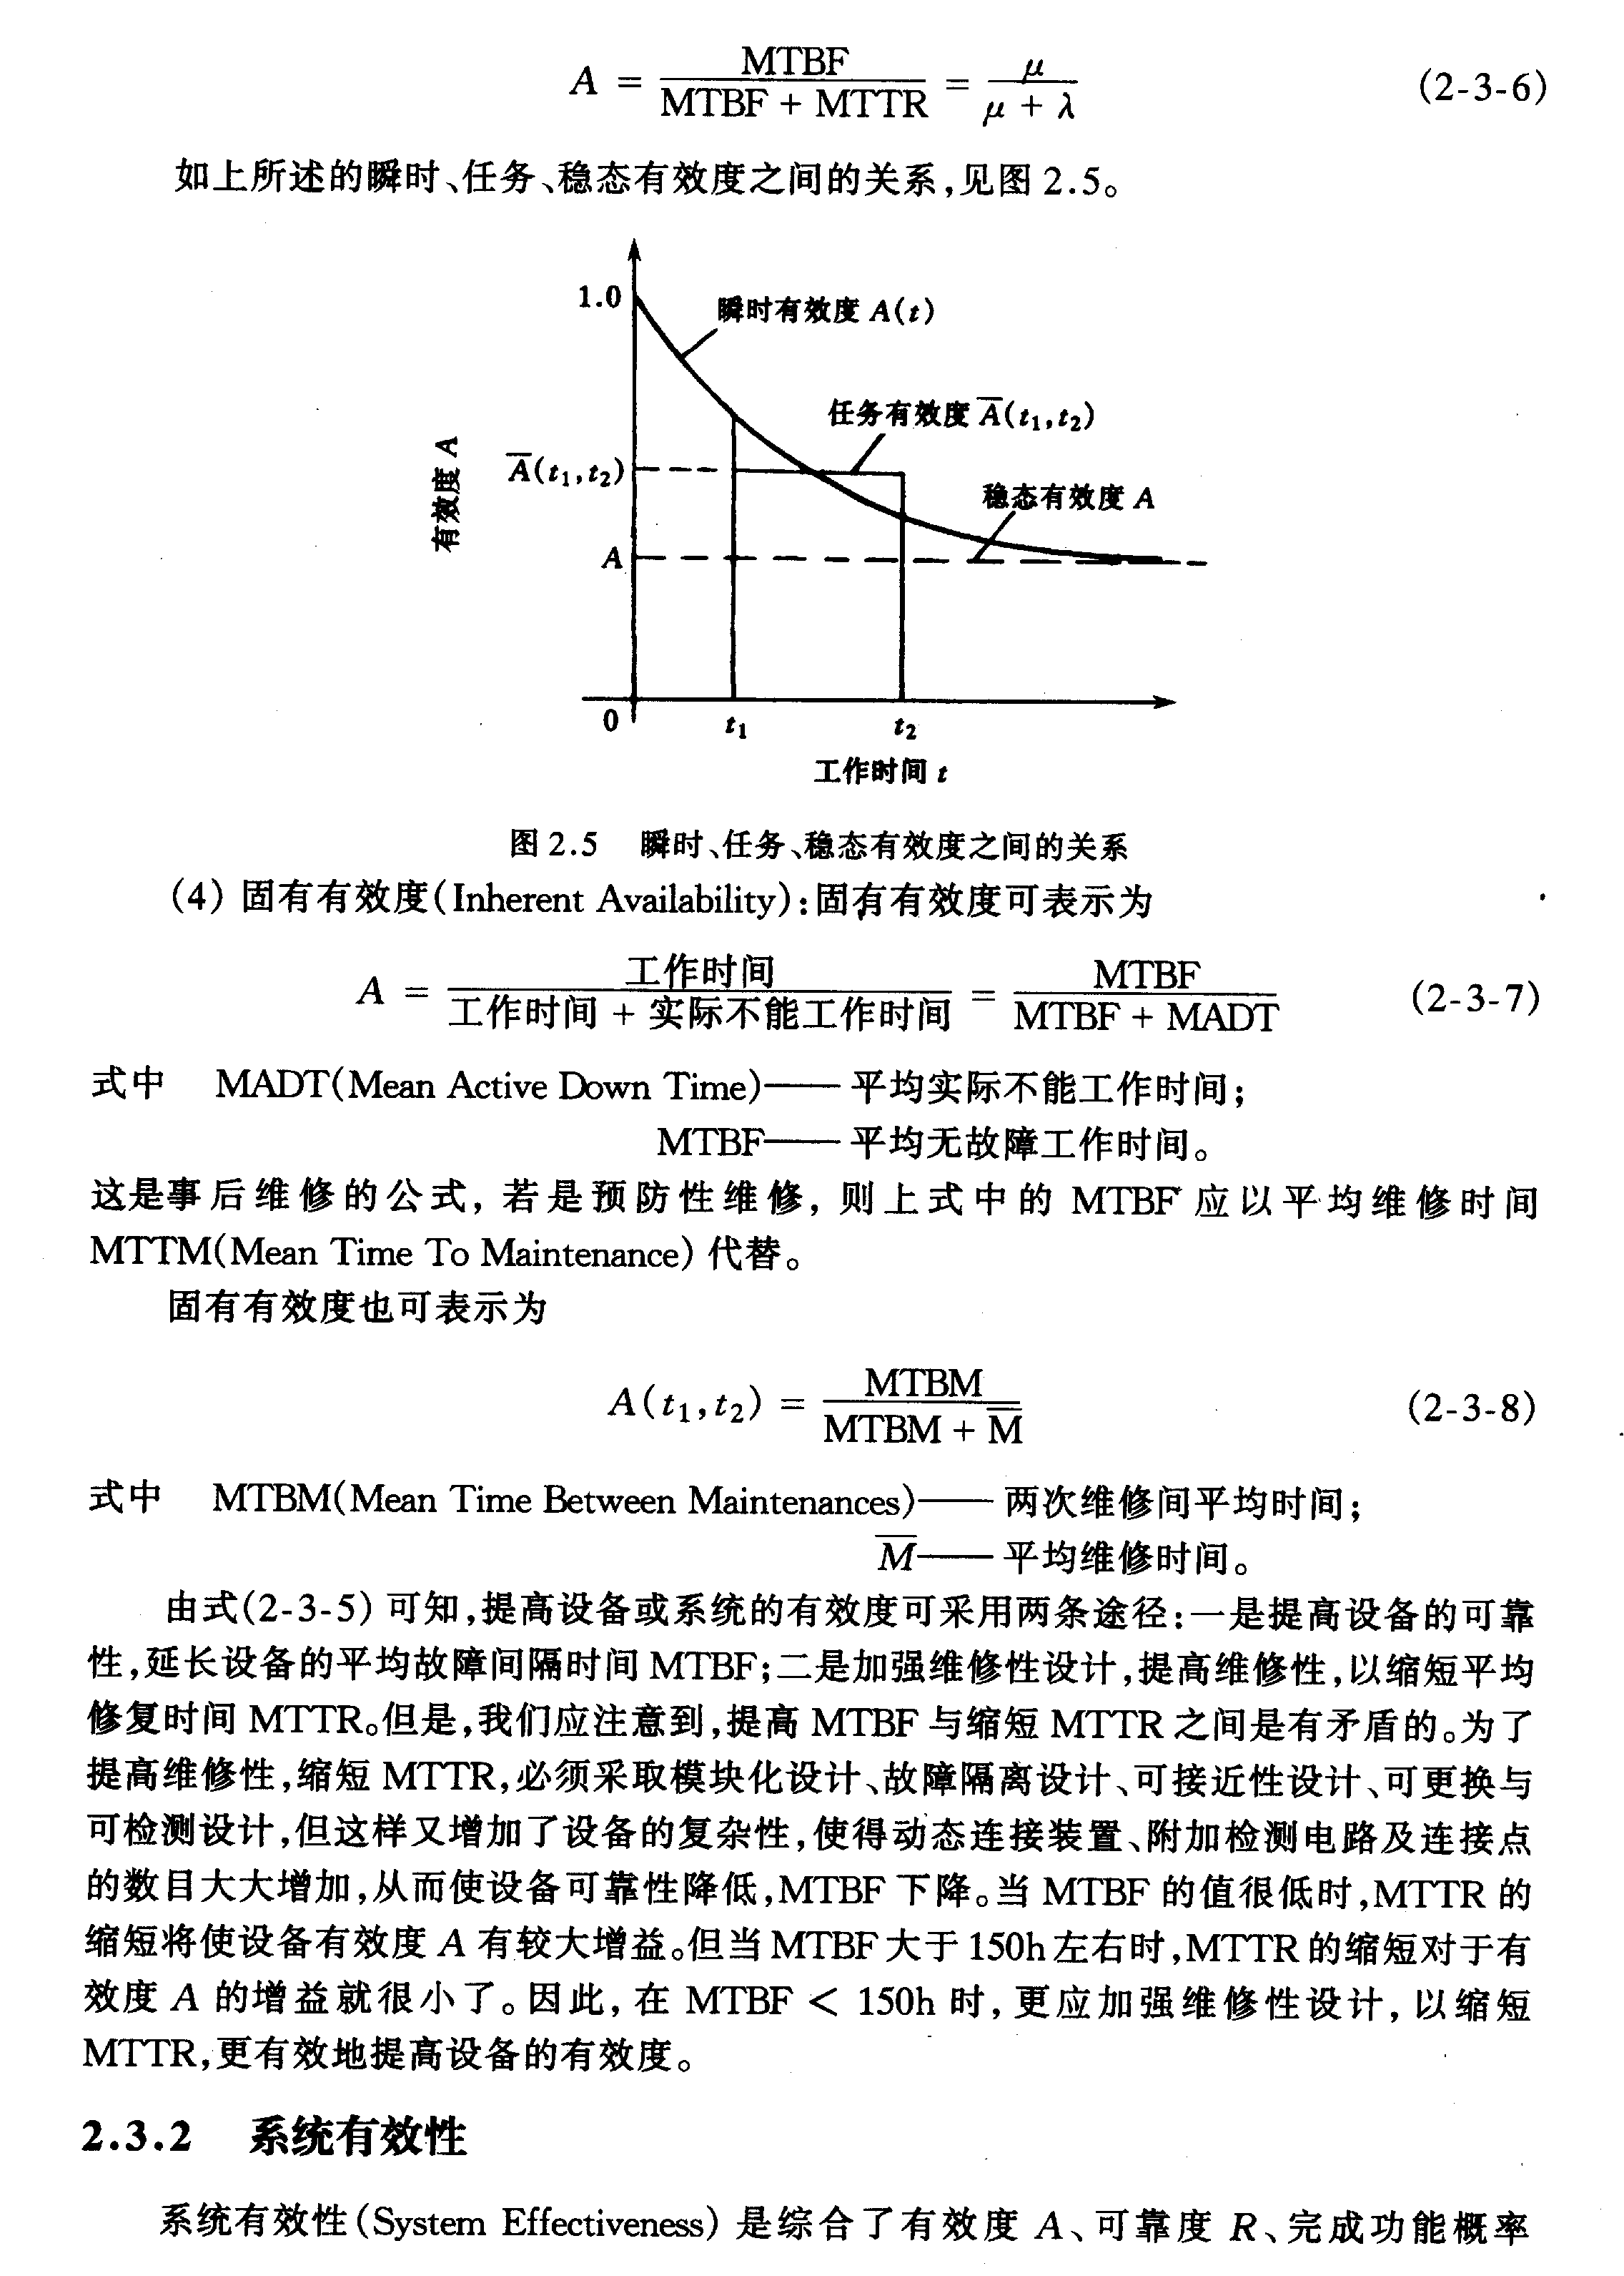
瞬时有效度、平均有效度(即任务有效度)和稳态有效度之间的关系。

Slide 38
例题
一设备从以往的经验知道，平均无故障时间为20天，如果出了故障需2天方能修复，假定该设备发生故障时间及修复时间服从指数分布。
求：(1)该设备5天和15天的可靠度各为多少?；
(2)该设备的稳态有效度为多少?
解：
(1)该设备平均无故障时间时间为20天，即MTBF=20
因MTBF=1/λ，λ=1/20；
同理平均修复时间为2天，MTTR=1/μ，μ=1/2
R(5)=exp(- λt)=exp(-5/20)=0.779
R(15)=exp(- λt)= exp(-15/20)=0.472
(2)A= μ/(μ+λ)=0.909或A=MTBF/(MTBF+MTTR)=20/22=0.909

Slide 39
2.4 可靠性中常见的概率分布
可靠性中常见的概率分布有：二项分布，泊松分布，指数分布，正态分布，截尾正态分布，对数正态分布和威布尔分布七种，其中二项分布和泊松分布是离散型概率分布，后面五种是连续型概率分布。
2.4.1 二项分布(离散型)
二项分布所解决的问题：
二项分布适用于一次试验中只能出现两种结果的场合，如成功与失败，或命中与未命中，次品与合格品等，这两种结果的事件分别用A与 表示，设它们发生的概率分别为
P(A)=p，P( )=1-p，现在独立地重复做n次试验，那么在n次试验中事件A恰好发生k次的概率是多少?

Slide 40
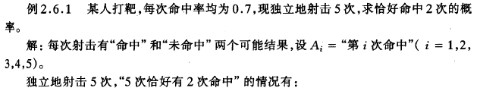
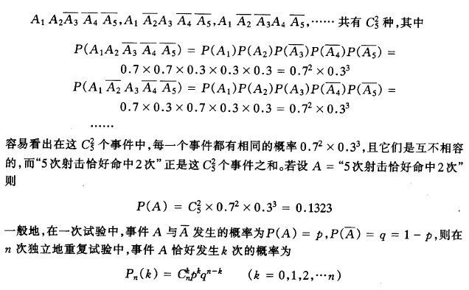
例题

Slide 41
如果用X表示在n次重复试验中事件A发生的次数，显然，X是一个随机变量，X的可能取值为0,1,2,…n，则随机变量X的分布律为：
随机变量X的取值不大于k次的累积分布函数为：
二项分布的随机变量X的均值和方差为：

Slide 42
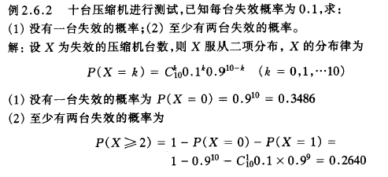
二项分布是一种离散型分布，广泛应用于可靠性和质量控制领域。 常用于“有放回”地抽取，进行重复试验(无放回地抽取不是重复试验，如果试验品数目大无放回抽取可近似看成是有放回试验)，如检验一批产品是否合格常用二项分布来计算。
例题

Slide 43
2.4.2 泊松分布(离散型)
随机变量X的取值不大于k次的累积分布函数为：

Slide 44
泊松分布随机变量X的均值和方差是：
在可靠性分析中，常用下式
将泊松分布引入与时间的关系，且单位时间产品失效次数为常数。

Slide 45
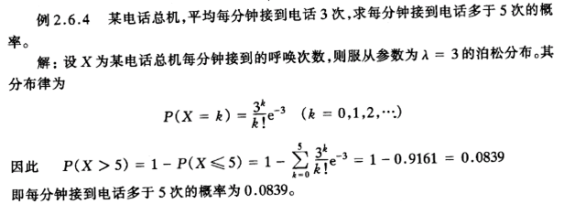
例题
0~5次的累积分布函数

Slide 46
例题
一架飞机有三个着陆轮胎，如果不多于一个轮胎爆破，飞机能安全着陆。试验表明，每一千次着陆发生一个轮胎爆破。用二项分布求飞机安全着陆的概率。
解：

Slide 47
例题
某一大型网络系统的平均故障是每三个月一次，设系统故障服从泊松分布，求一年发生5次以上故障的概率。
解：λ=4 /年，有：
一年发生5次故障的概率是：
1-F(5)=1-P(X≤5)
=1-P(X=0)-P(X=1)-P(X=2)-P(X=3)-P(X=4)-P(X=5)
=1-e⁻⁴-4e⁻⁴-4²e⁻⁴/2-4³e⁻⁴/3!- 4⁴e⁻⁴/4!-4⁵e⁻⁴/5!
=1-0.01832-0.07326-0.14653-0.19537-……
=1-0.78514=0.21486

Slide 48
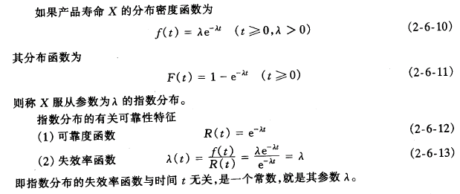
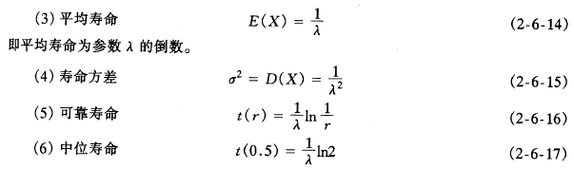
2.4.3 指数分布(连续型)

Slide 49
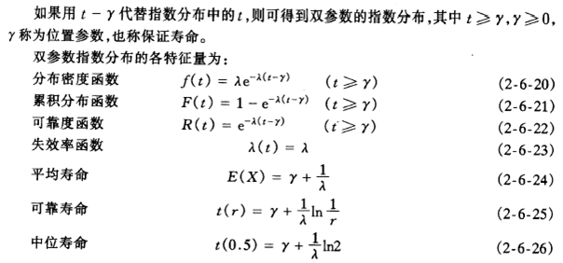
(7)特征寿命
指数分布平均寿命与特征寿命相同
双参数指数分布
特征寿命 t(e⁻¹)=γ +1/λ (与平均寿命相同)

Slide 50
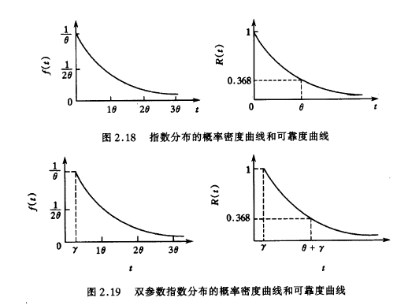
指数分布曲线与双参数指数分布曲线对比
平均寿命或特征寿命
提出双参数指数分布曲线的目的是考察产品在保证寿命后的可靠性。

Slide 51
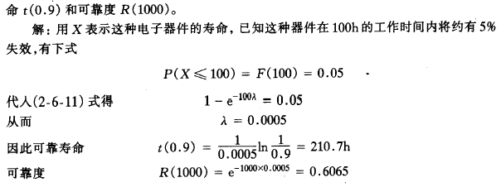
例题

Slide 52
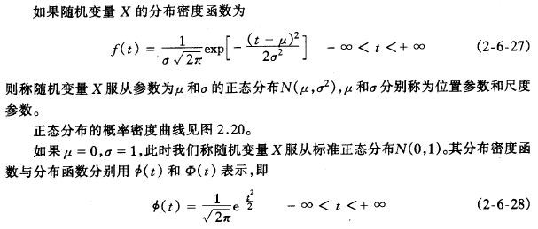
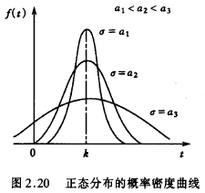
2.4.4 正态分布(连续型)
μ实际上就是试验数据的均值，σ为方差。如果我们对一个系统进行寿命可靠性试验，得出了该系统寿命的μ和σ，用上式即可得出系统寿命的分布密度函数。 由式：
可得出系统寿命的分布函数。
μ

Slide 53
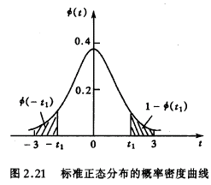
分布密度函数：
分布函数：
根据右图标准正态分布的对称特征，计算中经常用到下列公式：

Slide 54
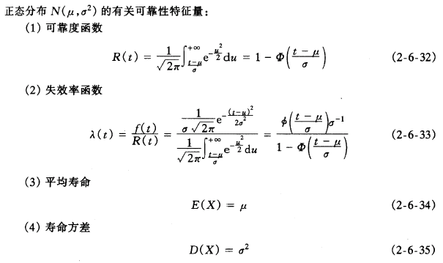
根据试验结果查表可方便地得出系统可靠度函数

Slide 55
由正态分布变成标准正态分布
在正态分布公式中令z=(t-μ)/σ，可将随机变量X标准化，标准化后的随机变量z服从标准正态分布。则： t=μ+σz
标准正态分布的图形是一定的。
必须清楚正态分布的图形及图形位置与μ，σ的关系。

Slide 56
例题
解

Slide 57
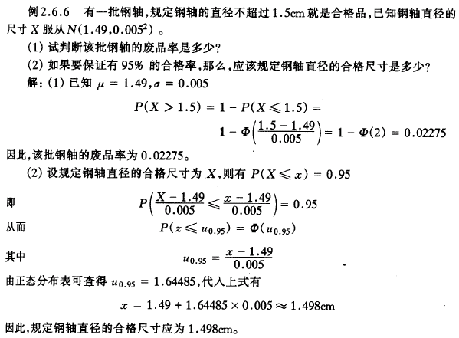
例题
由标准正态表
Ø (z)=0.95
反查得z=1.64485
Z= (x-μ)/σ
x= μ+σz

Slide 58
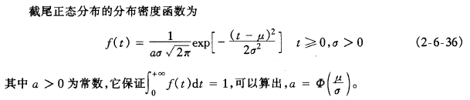
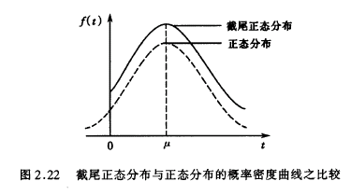
2.4.5 截尾正态分布(连续型)
该分布的意义是很多工程实际中t≥0，不能为负，正态分布t为
(-∞,+∞ )，所以截尾正态分布存在调节参数a。

Slide 59
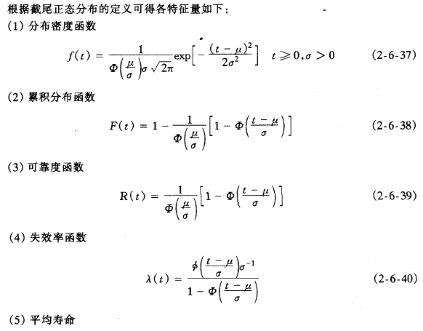
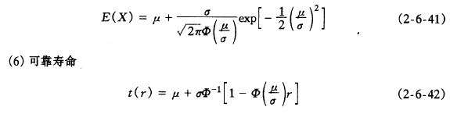
截尾正态分布特征量

Slide 60
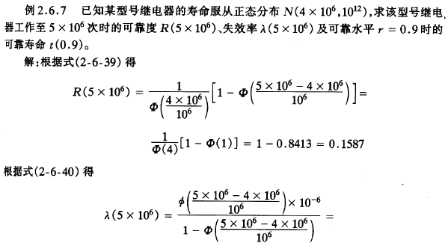

例题
工作时间非负采用截尾正态分布
ø (1)是分布密度函数，是算出来的。

Slide 61

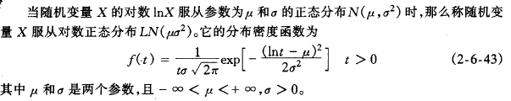
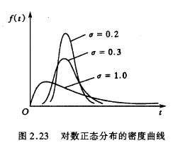
2.4.6 对数正态分布(连续型)
注意其与正态分布的区别
注意：μ、σ是随机变量的对数的均值和标准差。
该分布的意义是通过对数变换，可以使较大的数缩小为较小的数，常用于把几个数量级的数据用对数分布去拟合分析。
注意：μ、σ是对数的均值和标准差。

Slide 62
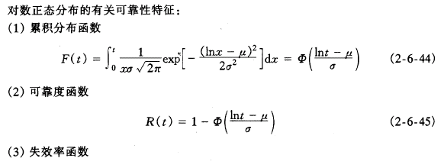
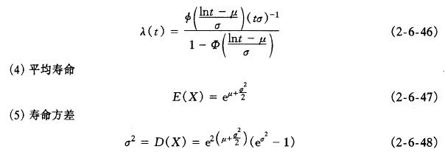
对数正态分布特征量

Slide 63
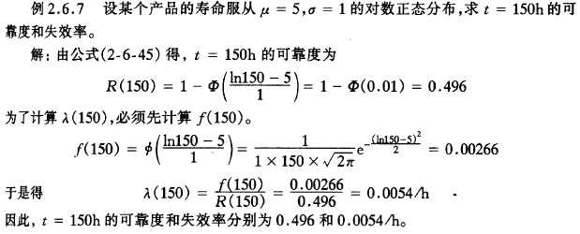
例题

Slide 64
例题
某城市日电能供应服从对数正态分布，μ=1.2，σ=0.5，供应量以GWh（亿瓦时,）计算。该城市发电厂最大供电量为9GWh/d。求该城市电力供应不足的概率。

Slide 65
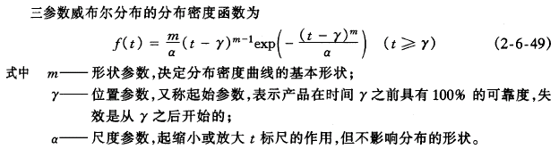
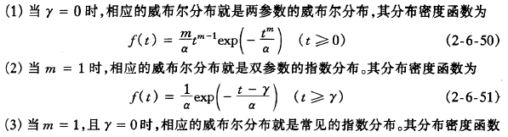
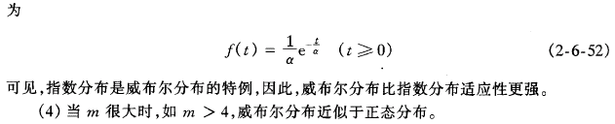
2.4.7 weibull分布(连续型)
指数分布、双参数指数分布和正态分布均可看成是weibull分布的特例。

Slide 66
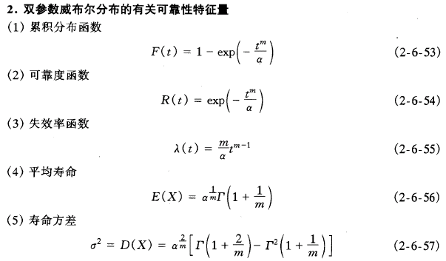
双参数weibull分布的可靠性特征向量
伽玛函数可以通过查表得出

Slide 67
2.4.7 极值型分布
在结构可靠度分析中，极值随机变量的概率分布及其统计参数特别有用，比如对结构抗力要研究其极小值的概率分布，对于结构荷载则要研究其在设计基准内最大值的概率分布，如结构材料的最小强度值，桥可能承载的最大载荷。

Slide 68
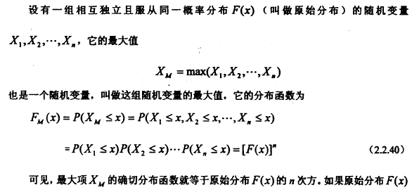

2.4.7 极值型分布
(1) 极值型随机变量的确切分布
相互独立

Slide 69
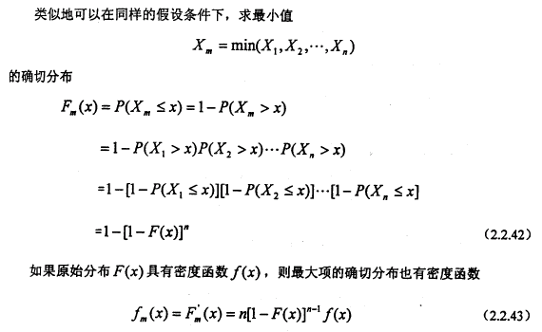
2.4.7 极值型分布
(1) 极值型随机变量的确切分布
相互独立

Slide 70

2.4.7 极值型分布
(2) 极值型随机变量的渐进分布
a、指数型原始分布—极值I型分布
指数型分布的概率密度函数的导数满足条件

Slide 71
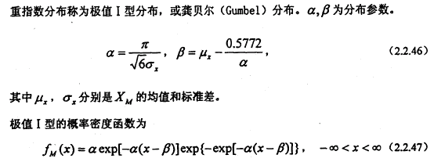
2.4.7 极值型分布
(2) 极值型随机变量的渐进分布
a、指数型原始分布—极值I型分布
极值I型分布的分布函数为：

Slide 72
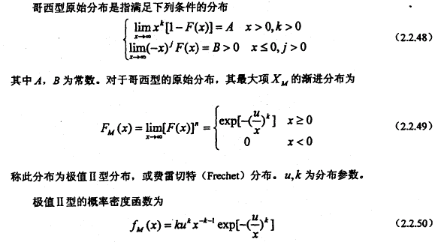
2.4.7 极值型分布
(2) 极值型随机变量的渐进分布
b、哥西型原始分布—极值II型分布

Slide 73
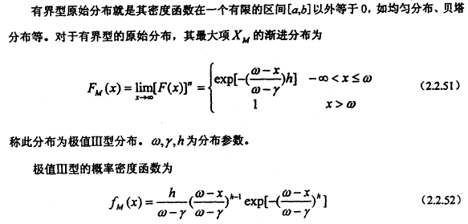
2.4.7 极值型分布
(2) 极值型随机变量的渐进分布
c、有界型原始分布—极值III型分布

Slide 74
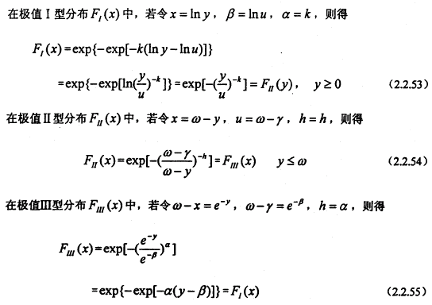
2.4.7 极值型分布
(2) 极值型随机变量的渐进分布
极值I型、极值II型和极值III型分布的相互转换

Slide 75
例题
设办公楼楼面活载荷的统计参数分别为μ=38620MPa，σ=17810MPa。经检验，此活荷载服从极值I型分布，求其分布函数。

Slide 76


常见概率分布的数字特征

Slide 77
2.5 随机变量的数字特征
随机变量的分布函数完整地描述了随机变量的统计规律，然而在一些实际问题中要确定一个随机变量的分布函数却是非常困难的，而且有一些实际问题，并不要求全面考察随机变量的统计规律，而只需知道它的某些特征，因而并不需要求出它的分布函数．
随机变量往往可以用一个或几个数字来描述其分布的性态，这种数字称为随机变量的数字特征(或统计参数)。数字特征虽不能完整地描述它的统计规律，但已反映出随机变量在某些方面的重要特征，它们在理论和实践上都具有重要的意义．常用的数字特征有期望，方差、标准差、变异系数、偏度系数，峰度系数和矩。

Slide 78

1、期望(均值)

Slide 79


2、方差

Slide 80


3、标准差
4、变异系数
方差、标准差和变异系数均反应随机变量的离散程度。

Slide 81

5、矩

Slide 82

6、偏度系数和峰度系数

Slide 83

7、协方差和相关系数
若X与Y相互独立，则有E[X-E(X)][Y-E(Y)]=0

Slide 84

7、协方差和相关系数
当(X,Y)是离散型随机变量，分布律P(X=x_{i},Y=y_{j})=P_{ij}，协方差为：

Slide 85

8、多维随机变量的数字特征

Slide 86


8、多维随机变量的数字特征

Slide 87

8、多维随机变量的数字特征

Slide 88
例题
设随机变量X₁、X₂、X₃相互独立，其中X₁在[0,6]上服从均匀分布，X₂服从λ=0.5的指数分布，X₃服从λ=3的泊松分布，记Y=X₁-2X₂+3X₃，求D(Y)。

Slide 89
例题
设随机变量X服从均值为1，方差为4的正态分布，且Y=1-3X，求E(Y)和D(Y)。

Slide 90
例题
经室内试验，测定某工程岩石抗拉强度分别为：
10.3 15.2 8.4 12.2 18.5 7.8 11.2 13.6
求该批岩石抗拉强度的均值，方差，标准差，变异系数，2阶原点矩，偏度系数和峰度系数。

